Slide 1

АДАПТАЦИЯ РЕБЕНКА В ЗАМЕЩАЮЩЕЙ СЕМЬЕ
ГБУ НСО «Центр развития семейных форм устройства детей-сирот и детей,
оставшихся без попечения родителей»
Заведующий отделением методического сопровождения
Мартынов Михаил Александрович

Slide 2

Формы устройства детей-сирот
Усыновление
Опека и попечительство
Приёмная семья

Slide 3

Формы устройства детей-сирот
Усыновление
Принятие в семью ребёнка на правах кровного
со всеми вытекающими отсюда правами и обязанностями

Slide 4


Формы устройства детей-сирот
Опека и попечительство
Принятие в дом ребёнка на правах воспитуемого
Опека (< 14 лет)
Попечительство (> 14 лет)

Slide 5

Формы устройства детей-сирот
Приёмная семья
Форма устройства с целью воспитания ребёнка (детей)
в семье на дому у приемного родителя - воспитателя

Slide 6

Адаптация в замещающей семье
Это переходный период, в процессе которого происходит привыкание

Slide 7
Адаптация зависит от:
От возраста ребенка;
От черт его характера;
Опыт прошлой жизни;
Первые реакции и самочувствие будут разные

Slide 8
Возможное негативное поведение ребенка
Желание найти небезразличного взрослого и в связи с этим некоторая «приставучесть»
Фантазирование, стремление выдать желаемое за действительность
Склонность к агрессивному, разрушительному поведению
Боязнь и отказ от общения с малознакомым человеком (приемным родителем)

Slide 9
Возможное негативное поведение ребенка
Стремление увеличить свою значимость в глазах других людей и в своих собственных (особенно при знакомстве с новыми людьми)
Желание обладать вещами, которые есть у других; как следствие возможное воровство
Экспериментирование и манипулирование в отношениях с другими людьми, проверка отношения окружающих к себе

Slide 10
Этапы адаптации
«Медовый месяц»
«Уже не гость»
«Привыкание»
«Стабилизация отношений»

Slide 11
«Медовый месяц» (+)
Родители и дети стремятся понравиться друг другу.
Взаимный интерес, идеализированные ожидания и надежды.
Ребенок испытывает удовольствие.
Родители дарят ласку, заботу.

Slide 12
«Медовый месяц» (-)
Приход в приемную семью воспринимается ребенком как предательство по отношению к кровной.
Напряженность, связанная с желанием понравиться.
Ребенок временно подчиняет свою личность взрослым.
Не может всех запомнить.

Slide 13
«Уже не гость»
Ребенка как подменили
Поведение резко ухудшилось
Ломка стереотипов
Ухудшение поведения ребенка следует
рассматривать, как хороший знак

Slide 14
«Уже не гость»
Причины ухудшения поведения ребенка:
Ребенок утверждает свою личность – агрессивность, упрямство, обидчивость, своеволие
Нарастание детской тревоги в связи с неотчетливым пониманием своего места и своей роли в приемной семье
Влияние предыдущего травмирующего жизненного опыта

Slide 15
«Уже не гость»
Причины ухудшения поведения ребенка:
Появление доверия к приемным родителям
Долго сдерживать себя невозможно
Ребенок чувствует, что уже не прогонят и доверяет приемной семье свои не самые лучшие качества

Slide 16
«Уже не гость»
Ошибки взрослых:
Ожидание благодарности от ребенка
Приписывание ребенку больших знаний и умений, чем он имеет
Ожидание успешности от обучения в школе

Slide 17
Порочный круг
Негативная реакция взрослых
Тревога ребенка
Деструктивная реакция (ложь, агрессия)
(Усиление)
Ребенок плохо учится, плохо себя ведет

Slide 18
Что нужно помнить:
Родители не должны легко сдаваться
Ребенку всегда тяжелее в период адаптации, чем взрослому
Если с трудностями не удается справиться самостоятельно, нужно обратиться к другим приемным семьям или специалисту за советом

Slide 19
Что даёт кризисный период:
Выявляет проблемы. Взрослые лучше понимают поведение ребенка.
Решая проблемы, родители приобретают уверенность.
Ребенок начинает доверять приемным родителям, чувствует себя более уверенно.
Снижение тревожности улучшает отношения между членами семьи.
Полученный жизненный опыт сплачивает семью.

Slide 20
«Привыкание»
Лучшее понимание проблем ребенка
Взрослые поддерживают ребенка: мы вместе, мы справимся
Преодоление трудностей

Slide 21
«Привыкание»
Если стадия «Уже не гость»
прошла благополучно:
Ребенок повзрослел
Ведет себя естественно, независимо, самостоятельно
Реже вспоминает прошлое
Уже не отличается от других детей

Slide 22
«Привыкание»
Если стадия «Уже не гость»
прошла неблагополучно:
Усугубляются недостатки личности
Появляются нездоровые привычки
Следующий кризис – подростковый –проходит более тяжело

Slide 23
«Стабилизация отношений»
Достижение цели - принятия ребенка в приемную семью
Уверенность в будущем
Место в социуме
«Правильный» жизненный опыт

Slide 24
Итоги
К приему ребенка надо готовиться, посещать специальные занятия;
Период адаптации длится от 1 месяца до года, но все очень индивидуально;
В период адаптации поведение ребенка может стать как идеальным, так и просто ужасным;
Адаптироваться будет не только ребенок, но и семья — это процесс взаимный

Slide 25
Личное пространство
Это комната или её часть;
Обязательно:
  Место для сна;
  Место для хранения личных вещей, игрушек;
  Место для занятий;
  Место для игр;
Дающее возможность уединиться;
Безопасное, удобное для ребенка;
Развивающее и способствующее ведущей деятельности;

Slide 26
Рекомендации первых дней:
Больше времени в семейном кругу! Поменьше посторонних людей, избыточных впечатлений;
Всё время быть с детьми. Наблюдать, слушать, разговаривать. Делать что-то вместе;
Не превращайте первые дни в сплошной праздник;
Не загружайте детей множеством правил поведения;

Slide 27
Трудность 1:
Ревность и соперничество между приёмными и кровными детьми:
  Расскажите кровным детям, что в появлении приёмного ребенка есть и плюсы и минусы;
  При знакомстве с приёмным ребенком, расскажите ему о тех, кто живет с Вами, покажите фотографии;
  Уделите время налаживанию отношений между детьми: организуйте их общение;
  Избегайте сравнения детей друг с другом;
Факторы риска – близкие по возрасту дети, или приёмный ребенок старше кровного;

Slide 28
Трудность 2:
Выстраивание отношений с приёмным отцом:
  Обсудите вдвоем решение принять детей на воспитание. Оно должно быть зрелым;
  Продумайте, на кого и в каком объёме лягут новые обязанности;
  Подбор ребенка, знакомство, первые дни в семье – 100% участие приёмного отца;
  Совместная деятельность детей с отцом;

Slide 29
Трудность 3:
Много новизны, чрезмерная нагрузка на мозг ребёнка:
  Как можно меньше новых знакомств, визитов в гости, экскурсий, походов по магазинам, врачам;
  Минимум учебной и познавательной нагрузки;
  Выделите «период спокойствия». Это позволит Вам чуть глубже узнать ребенка, а ребенку привыкнуть к Вам и к дому;
«Период спокойствия» - время, которое Вы проводите в узком семейном кругу;

Slide 30
Трудность 4:
Освоение ребенком правил поведения:
  Правил как можно меньше. Очень мало!
  Действуйте личным примером, а не выговорами;
  Оформите плакат, свод правил поведения, семейную Конституцию… Пусть освоение правил будет интересным;
  Отслеживайте, усвоил ли ребенок правила. Запаситесь терпением, и готовитесь к тому, что обучение не будет быстрым;

Slide 31
Трудность 5:
Привыкание к школе и детскому саду:
  Обязательно познакомьтесь с учителями (или воспитателями). Поделитесь своими наблюдениями;
  Готовьтесь к партнерству со школой (детским садом);
Если есть возможность – не отправляйте ребенка в детский сад (школу) сразу после прибытия в Вашу семью;

Slide 32
Несколько правил для родителей:
Не меняйте резко режим дня и образ жизни ребенка;
Продумывайте совместную деятельность с детьми;
Чем младше ребенок, тем дольше «период спокойствия» (до полугода);
Адаптация может занять много времени.

Slide 33




ГБУ НСО «Центр развития семейных форм устройства детей-сирот
и детей, оставшихся без попечения родителей»
crsfud_ur@nso.ru
246-06-16
mynewfamily.ru

Slide 34
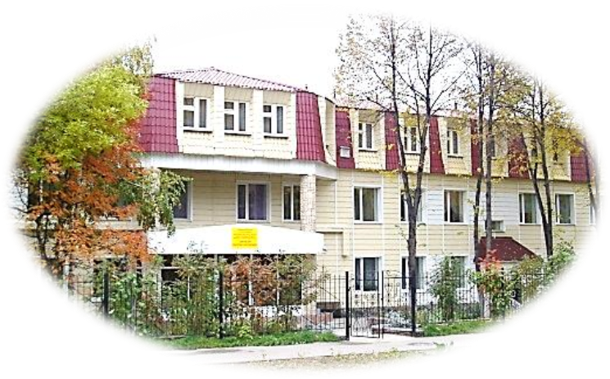
Консультации
квалифицированных психологов.
Вас выслушают и поддержат, помогут разобраться в сложившейся ситуации
kc_ocdk@mail.ru;
sos.cdk54@gmail.com
212-09-99
concord.websib.ru

